Slide 1

স্বাগতম

Slide 2

মোঃ সফিকুল ইসলাম
সহকারি শিক্ষক ( বিজ্ঞান)
মিনাজপুর মাধ্যমিক বিদ্যালয়য়
জীবননগর চুয়াডাঙ্গা
মোবাইল- ০১৭১৬০৪০৪৬৯
E-mail: islamshafiqul084@gmail.com

Slide 3

১০ম শ্রেনি

Slide 4

শিখনফল
এই পাঠ শেষে শিক্ষার্থীরা-----
দর্পণ কী তা ব্যখ্যা করতে পারবে ।
দর্পণের ব্যবহার ব্যখ্যা করতে পারবে ।
আলোর প্রতিসরণ ব্যখ্যা করতে পারবে ।

Slide 5
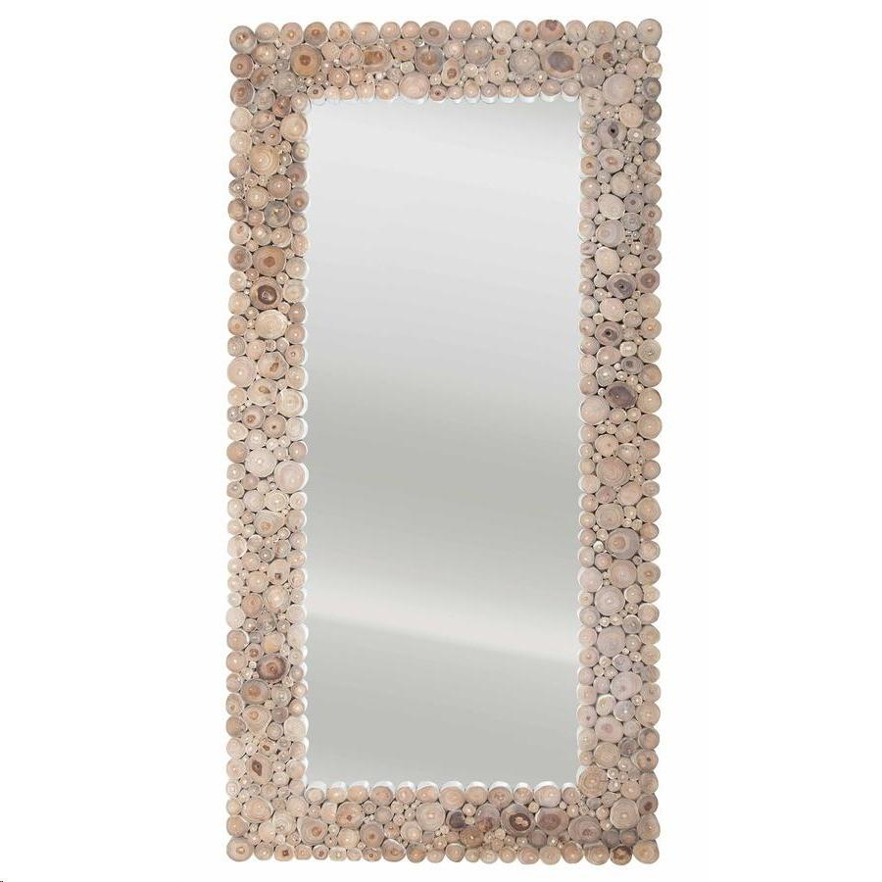
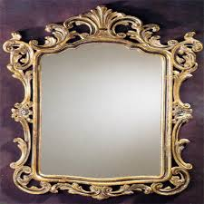
আয়না বা দর্পণ

Slide 6
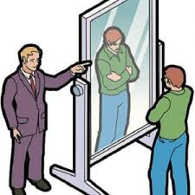
আয়না বা দর্পণ কী
আয়না বা দর্পণ হলো এমন
একটি প্রতিফলক পৃষ্ঠ যাতে
আমরা আমাদের প্রতিফলিত
রুপ বা বিম্ব দেখতে পারি ।

Slide 7
আয়না বা দর্পণের ব্যবহার
আমরা কোন কোন ক্ষেত্রে আয়না বা দর্পণ ব্যবহার করি?
আয়না বা দর্পণ
চেহারা দেখতে
ড্রেস করতে
সেলুনে
শপিং মলে

Slide 8
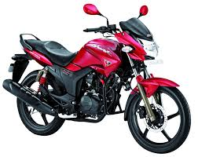
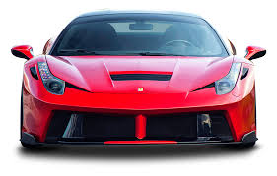
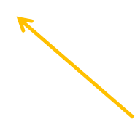
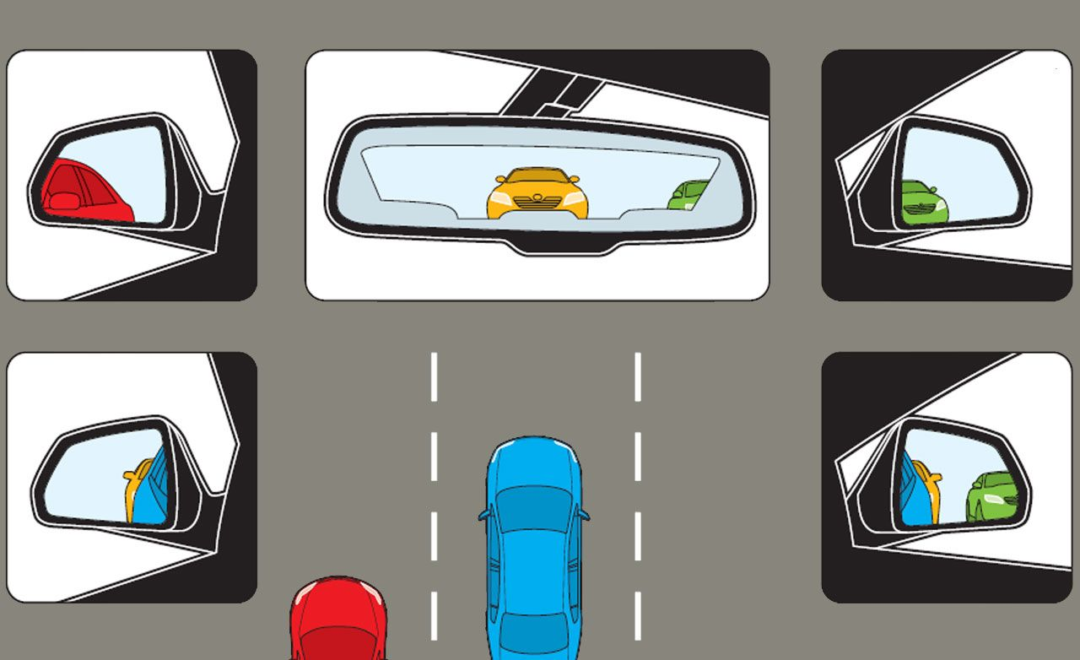
নিরাপদ ড্রাইভিং এ আয়না বা দর্পনের ব্যবহার
আয়না বা দর্পন
পিছনে ডান পাশে
দেখার জন্য
পিছনে বাম পাশে
দেখার জন্য
পিছনে দেখার জন্য

Slide 9

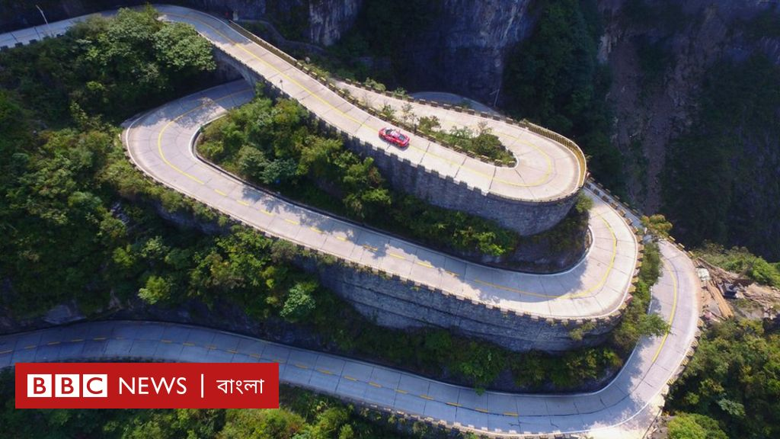
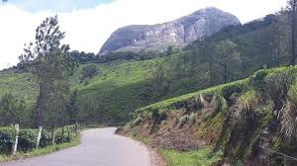
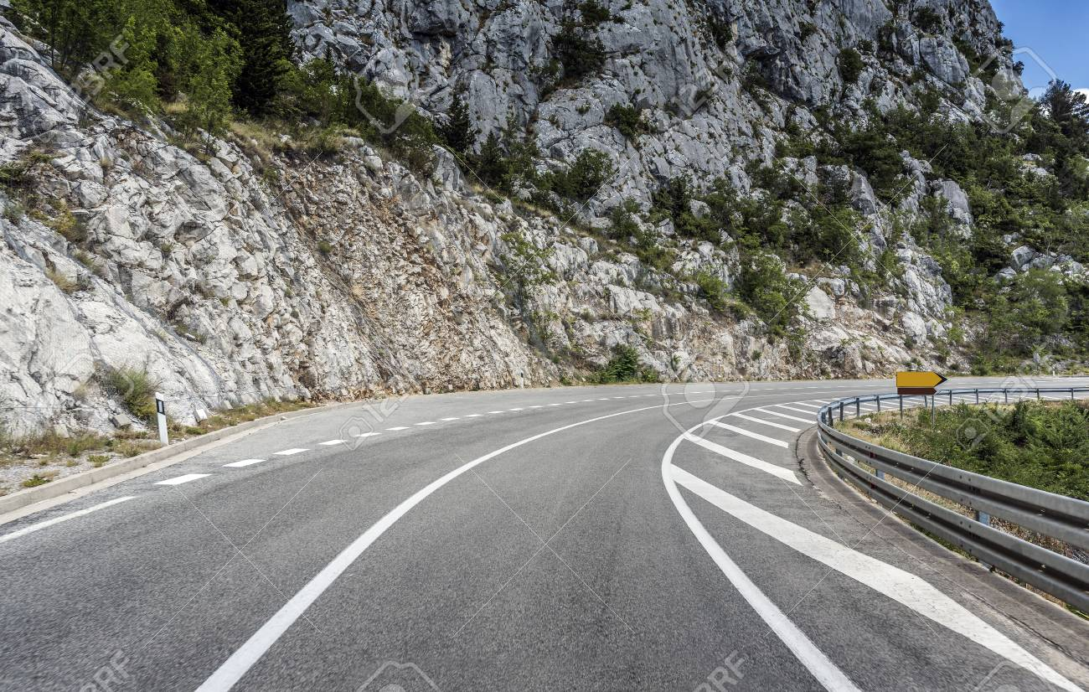
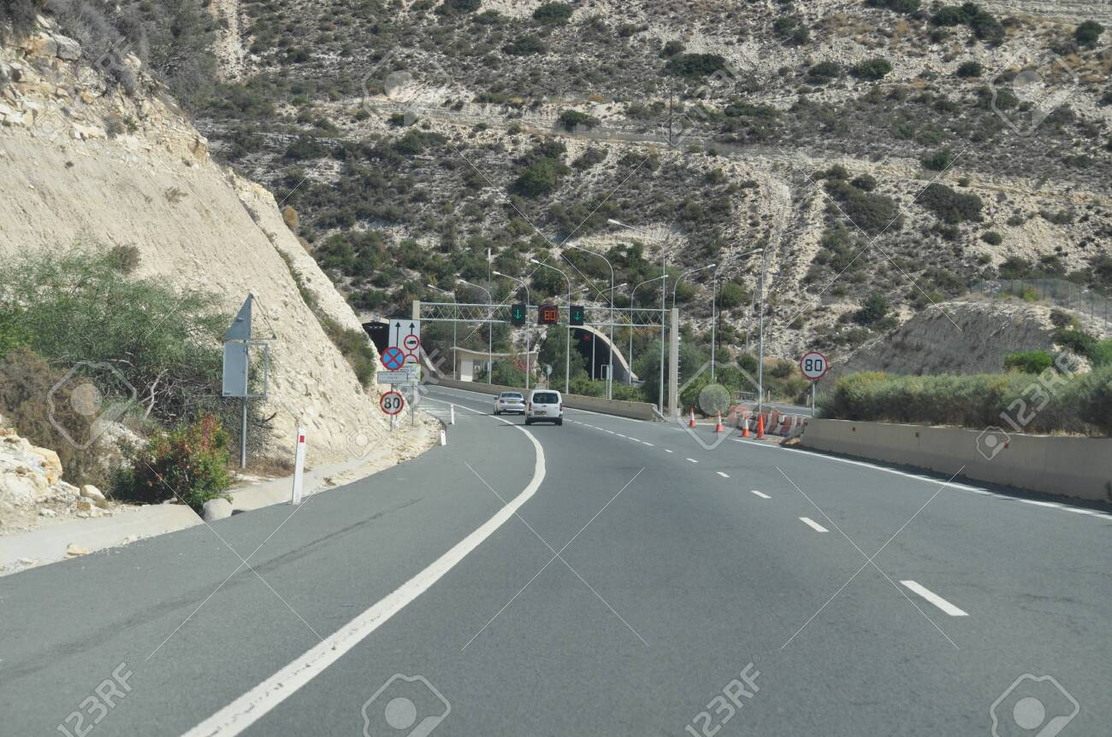
পাহাড়ি রাস্তার অদৃশ্য বাঁক।

Slide 10
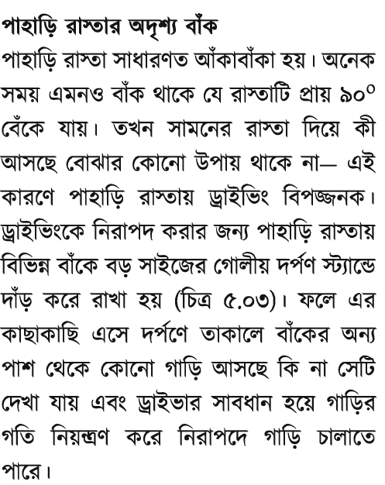
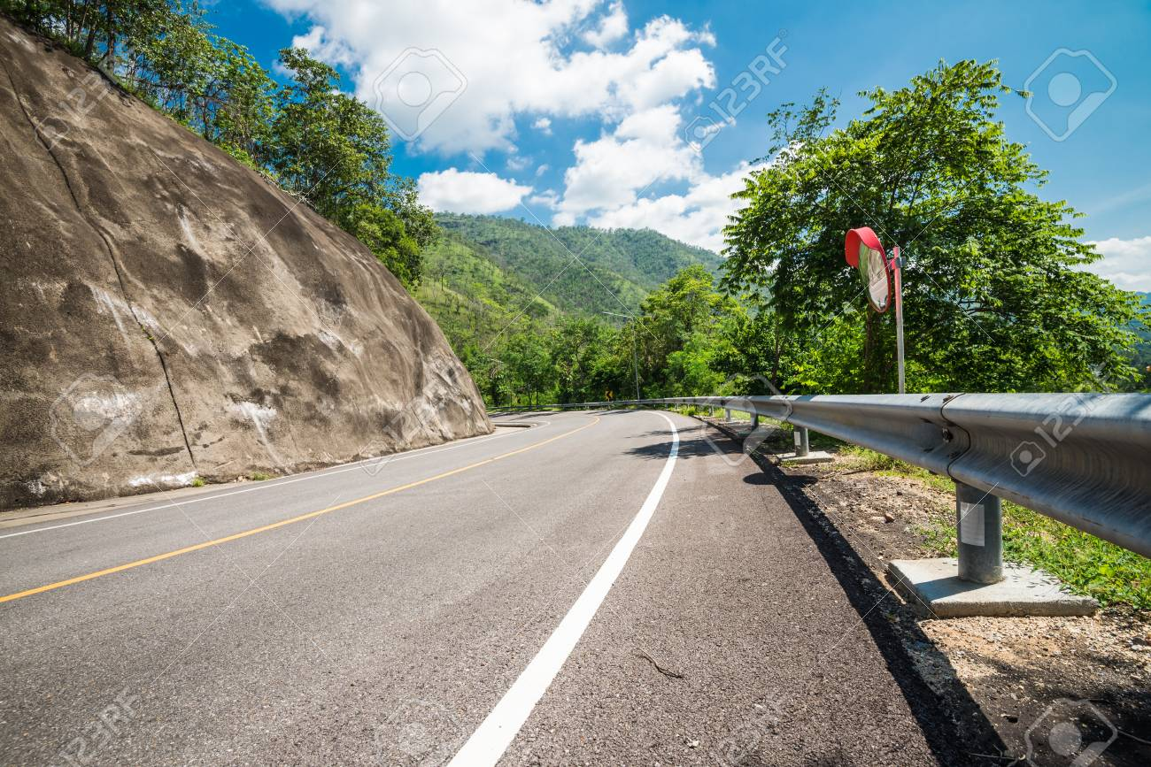

Slide 11
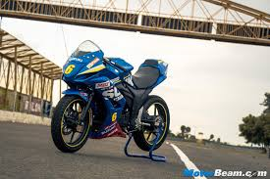
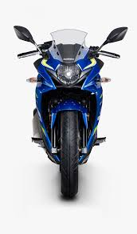
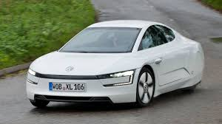

কোনটি ড্রাইভং এ নিরাপদ ?
উত্তর
কোনটি ড্রাইভং এ নিরাপদ?
উত্তরঃ
কোন রাস্তাটিড্রাইভং
এ নিরাপদ
উত্তরঃ

Slide 12

পানি মাধ্যম
বায়ূ মাধ্যম
পানি মাধ্যম
বায়ূ মাধ্যম

Slide 13
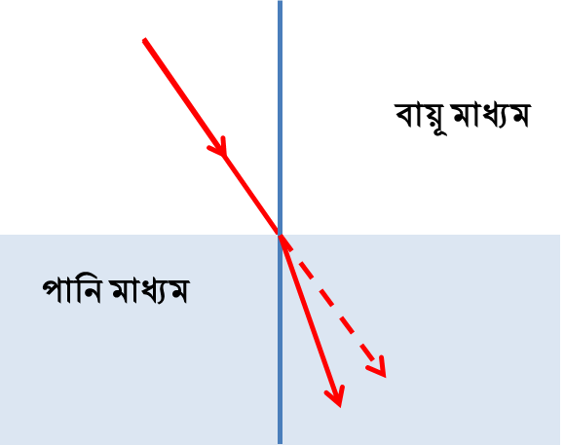
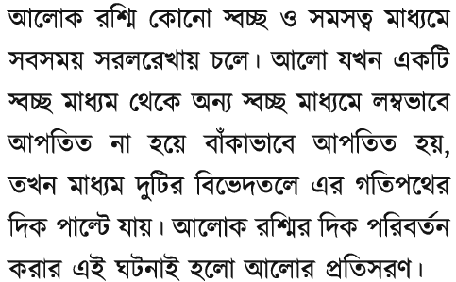
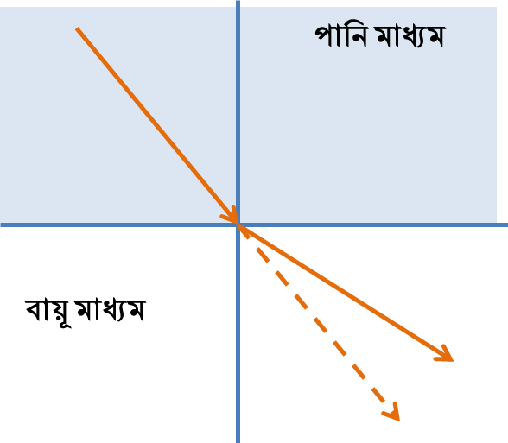
আলোর প্রতিসরণ

Slide 14


Slide 15




প্রতিসরণের সুত্র
১। আপতিত রশ্মি, আপতন বিন্দুতে
বিভেদ তলের ওপর আঁকা অভিলম্ব
এবংপ্রতিসরিত রশ্মি একই সমতলে
থাকে।
আপতন কোণ
θ
২। একজোড়া নির্দিষ্ট মাধ্যম এবং নির্দিষ্ট
রঙের আলোর জন্য আপতন কোণের
সাইন (sinθ) ও প্রতিসরণ কোনের
সাইনের (sinθ′) অনুপাত সর্বদাই ধ্রুব
থাকে।
আপতন বিন্দু
θ′
প্রতিসরন কোণ
অর্থাৎ $\frac{\text{sin}\text{θ}}{\text{sin}\text{θ}\text{′}}=n$

Slide 16



আপতিত রশ্মি
আপতিত রশ্মি
অভিলম্ব
ঘণ মাধ্যম
হালকা মাধ্যম
অভিলম্ব
ঘণ মাধ্যম
হালকা মাধ্যম
প্রতিসৃত রশ্মি
কাজ
প্রতিসৃত রশ্মি
চিত্র দেখে নিচের প্রশ্ন গুলোর উত্তর করি
আলোক রশ্মি হালকা মাধ্যম থেকে ঘণ মাধ্যমে গেলে প্রতিসরণের পর কী ঘটে?
আলোক রশ্মি ঘণ মাধ্যম থেকে হালকা মাধ্যমে গেলে প্রতিসরণের পর কী ঘটে?

Slide 17



বাড়ির কাজ
যানবহনে আয়না বা দর্পনের ব্যবহার মানুষের মৃত্যুহার ও
পুঙ্গুত্ব কমায় - তোমার মতামত বিশেষণ কর।

Slide 18
ধন্যবাদ

